Slide 1
工作总结
网络爬虫——从入门到实践

Slide 2
主要内容
准备工作
简单抓取及工具
Js抓取及工具
异步页面抓取及工具
网页解析和结构化
网页分析
案例详解（高德全国药店抓取）

Slide 3
准备工作
1.火狐浏览器
2.Firepath插件（火狐浏览器）
3.Python语言
4.Phantomjs
5.casperjs
6.Lxml包（python）
7.Xpath OR 正则相关知识

Slide 4

网页分析
1.爬虫看到的页面跟我们看到的有什么不同？
2.爬虫要做哪些事？
1.确定目标
2.分析网站
3.制定方案

Slide 5
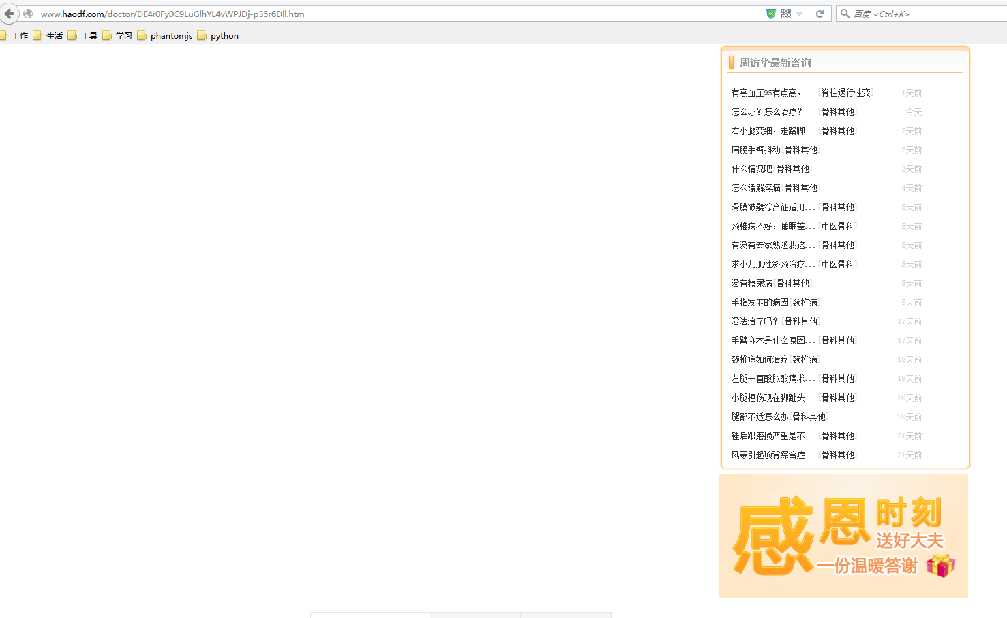
网页分析
不加载js内容的好大夫
http://www.haodf.com/doctor/DE4r0Fy0C9LuGlhYL4vWPJDj-p35r6Dll.htm

Slide 6
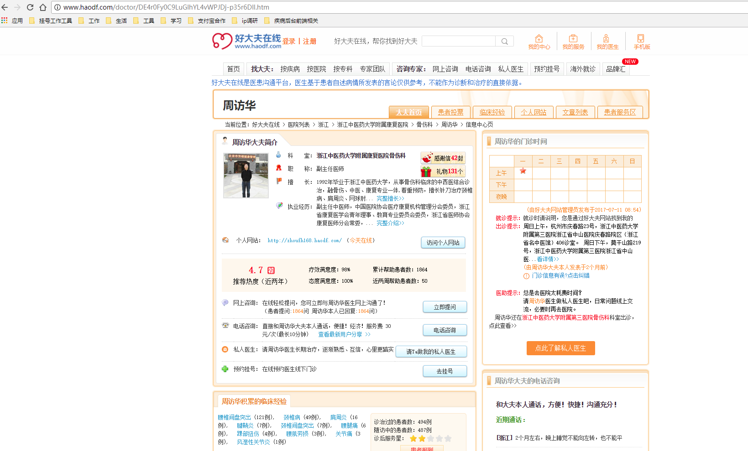
网页分析
加载js内容的好大夫
http://www.haodf.com/doctor/DE4r0Fy0C9LuGlhYL4vWPJDj-p35r6Dll.htm

Slide 7
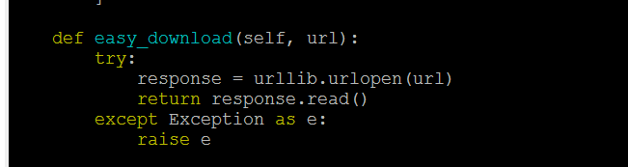
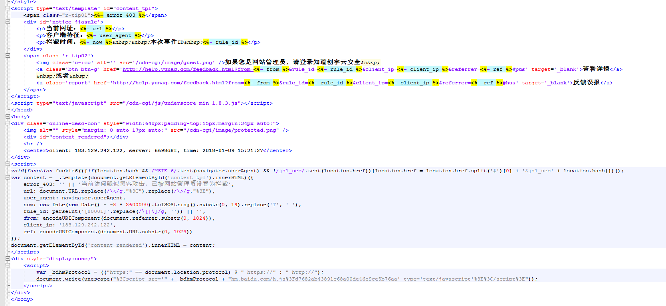
简单抓取及工具
http://www.haodf.com/doctor/DE4r0Fy0C9LuGlhYL4vWPJDj-p35r6Dll.htm
Python urllib直接抓取

Slide 8
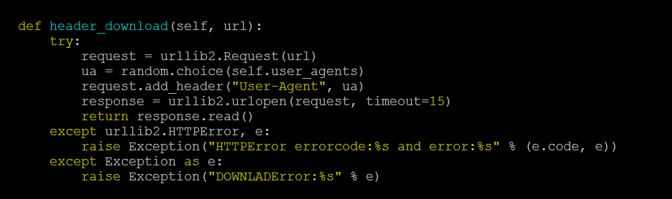
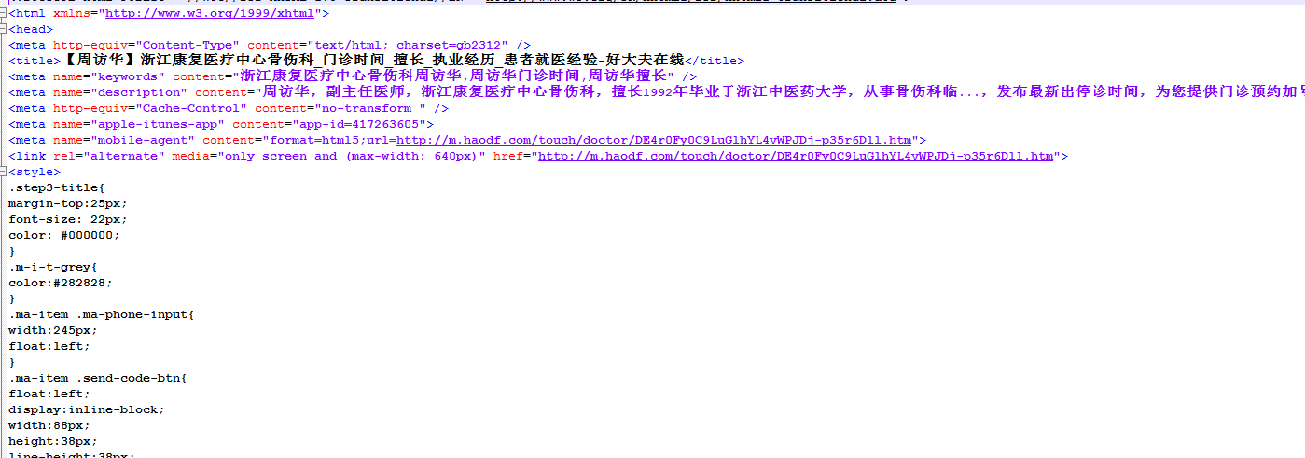
简单抓取及工具
http://www.haodf.com/doctor/DE4r0Fy0C9LuGlhYL4vWPJDj-p35r6Dll.htm
Python urllib2伪装header信息，添加ua信息

Slide 9
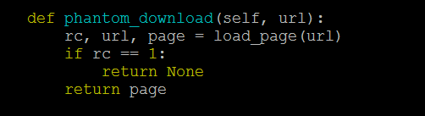
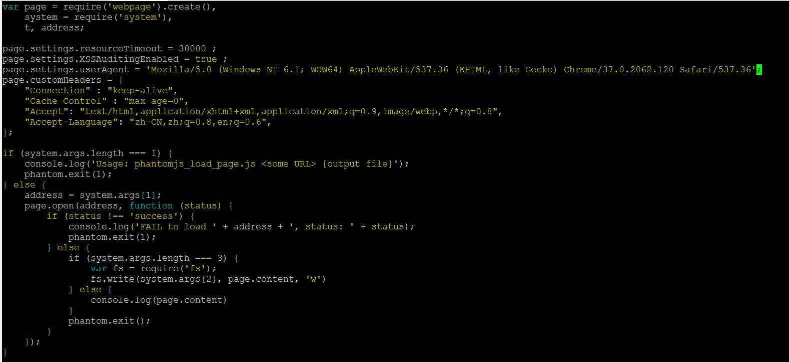
js抓取及工具
http://www.haodf.com/doctor/DE4r0Fy0C9LuGlhYL4vWPJDj-p35r6Dll.htm
使用phantomjs模拟器模拟加载js加载内容

Slide 10
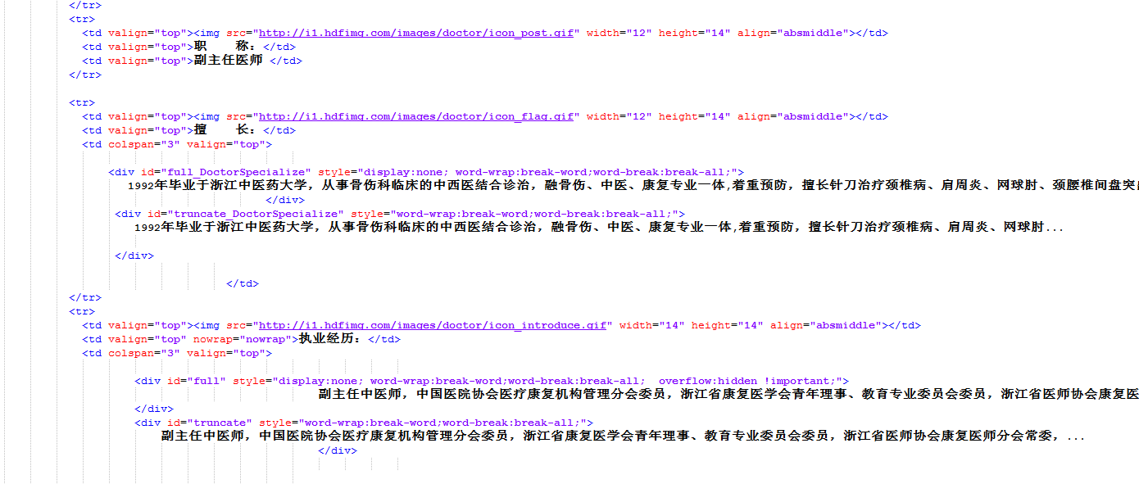
js抓取及工具
http://www.haodf.com/doctor/DE4r0Fy0C9LuGlhYL4vWPJDj-p35r6Dll.htm
使用phantomjs模拟器模拟加载js加载内容

Slide 11
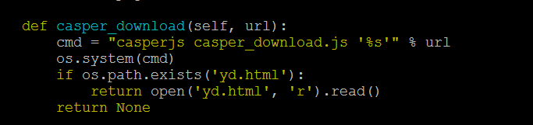
异步页面抓取及工具
https://www.gaode.com/search?query=药店&city=330100
1.普通抓取
2.Js抓取
3.Casperjs抓取

Slide 12
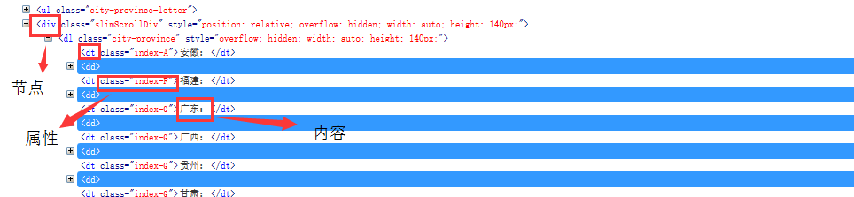
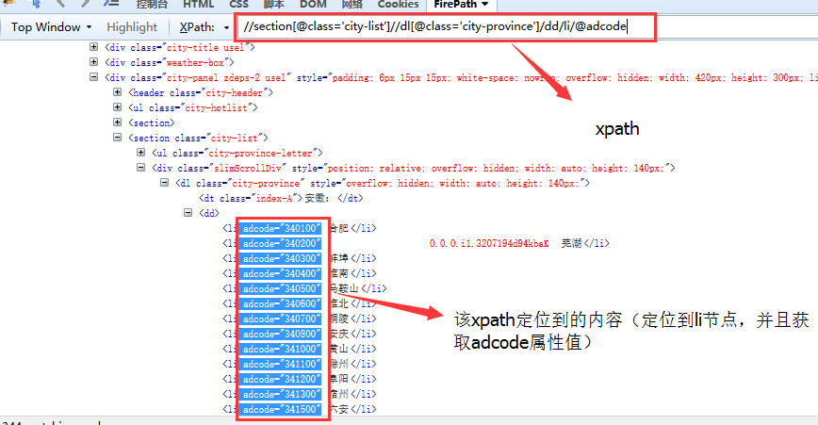
网页解析和结构化
Lxml包解析网页，根据html标签形成dom树，xpath定位节点，可以获取节点属性和节点内容

Slide 13
案例详解（高德全国药店抓取）
1.确定目标：获取高德全国药店信息（药店名称，地址，电话，坐标）
2.分析目标：
（1）怎么找到包含全国药店信息的链接
3.制定方案：
（1）如何下载到2中得到的所有链接信息
（2）如何解析出我需要的内容

Slide 14
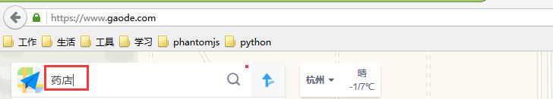
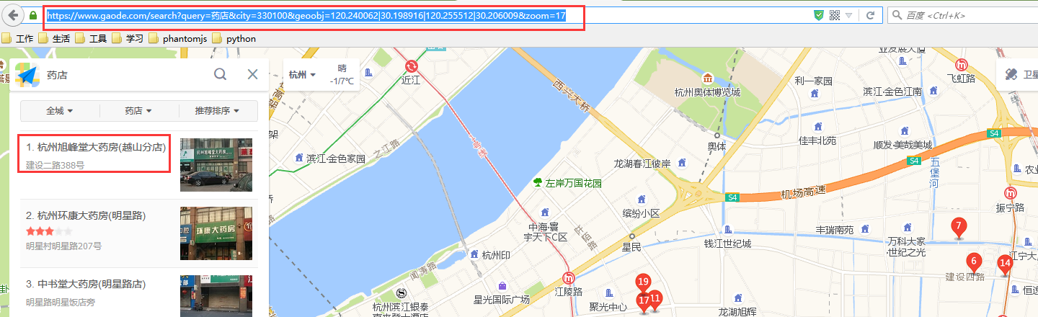
案例详解（高德全国药店抓取）
1.在高德地图输入药店搜索，我们得到以下链接跳转
https://www.gaode.com/search?query=%E8%8D%AF%E5%BA%97&city=330100&geoobj=120.240062|30.198916|120.255512|30.206009&zoom=17以及药店列表，里面包含药店名字和地址（后续可以转换为坐标）
2.通过分析url结构我们可以发现，query后面跟着关键词，city可以确定某个城市，如此我们可以尝试把链接简化为：
https://www.gaode.com/search?query=%E8%8D%AF%E5%BA%97&city=330100
这样只要能获取高德的所有city_id就可以得到全国的药店

Slide 15
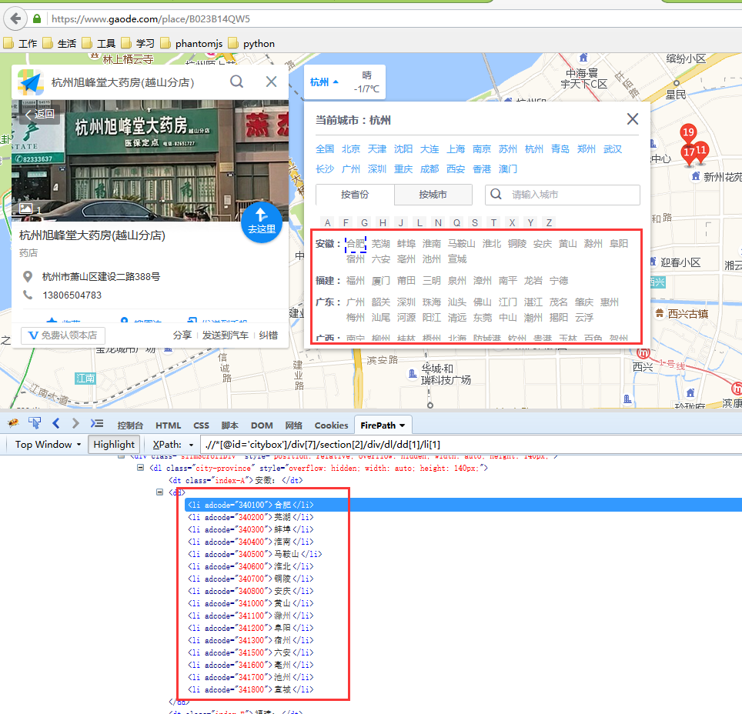
案例详解（高德全国药店抓取）
进一步我们发现，其实高德提供了我们可以手动换城市的按钮，分析页面内容发现里面有疑似city_id的内容，喜闻乐见，我们可以尝试一下替换上一页的city_id： https://gaode.com/search?query=%E8%8D%AF%E5%BA%97&city=340200，至此我们找到了获取高德全国药店的url获取路径

Slide 16
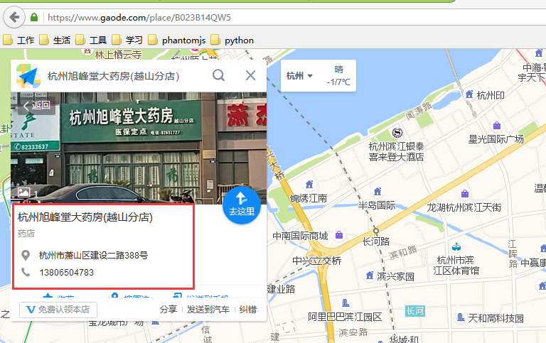
案例详解（高德全国药店抓取）
上一页我们找到了如何获取高德全国药店url的方法，实现了分析目标
接下来我们要尝试如何能下载到我们需要的信息，进一步点击某一个药店我们发现里面有详情，正是我们需要的，而且详情的页面https://www.gaode.com/place/B023B14QW5看起来也很好获得，只需要获取最后的看起来那串编码就可以了

Slide 17
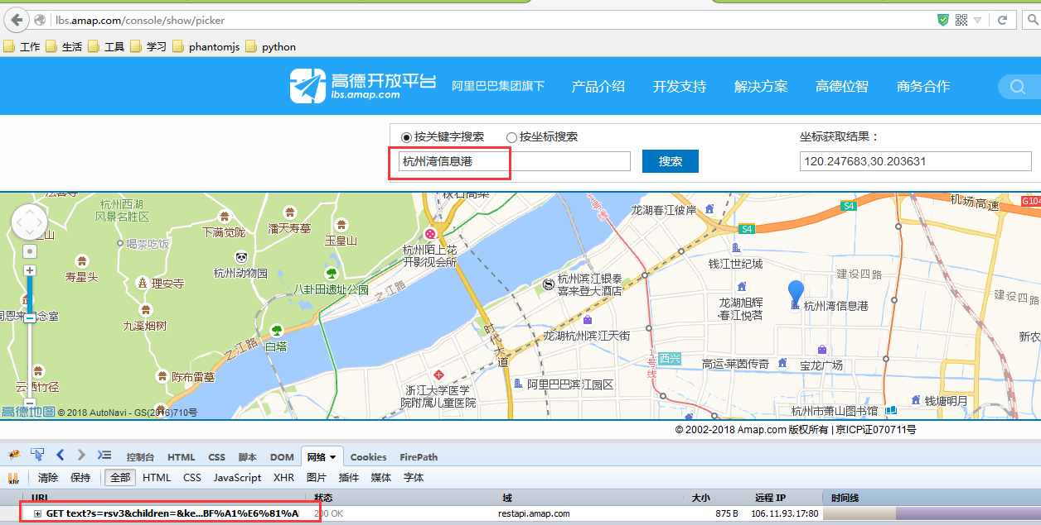
案例详解（高德全国药店抓取）
现在我们只缺少坐标信息了，离目标又近了一步，我们有地址，需要寻找方法怎么转化成坐标
百度搜索《高德 坐标》我们找到了http://lbs.amap.com/console/show/picker这么一个高德开放平台，可以通过关键词转换成坐标，随便输入一个词我们监控下网络请求，可以发现请求是一下样子的http://restapi.amap.com/v3/place/text?s=rsv3&children=&key=8325164e247e15eea68b59e89200988b&page=1&offset=10&city=330100&language=zh_cn&callback=jsonp_522282_&platform=JS&logversion=2.0&sdkversion=1.3&appname=http%3A%2F%2Flbs.amap.com%2Fconsole%2Fshow%2Fpicker&csid=073881C9-B787-4C82-9A2A-2C89546EBA55&keywords=%E6%9D%AD%E5%B7%9E%E6%B9%BE%E4%BF%A1%E6%81%AF%E6%B8%AF

Slide 18
案例详解（高德全国药店抓取）
1.上一页的链接我们分析下：http://restapi.amap.com/v3/place/text?s=rsv3&children=&key=8325164e247e15eea68b59e89200988b&page=1&offset=10&city=330100&language=zh_cn&callback=jsonp_522282_&platform=JS&logversion=2.0&sdkversion=1.3&appname=http%3A%2F%2Flbs.amap.com%2Fconsole%2Fshow%2Fpicker&csid=073881C9-B787-4C82-9A2A-2C89546EBA55&keywords=%E6%9D%AD%E5%B7%9E%E6%B9%BE%E4%BF%A1%E6%81%AF%E6%B8%AF
发现keywords的参数我们可以替换成其他的，照样返回正确的坐标信息
这样我们获取到的药店地址替换进去岂不美哉，坐标妥妥的返回
至此，我们需要的信息都已经确定可以获取了
2.下面的挑战是如何下载完整的信息（重点）并且解析
3.下载的方法可以参照上面分享的三种下载方式（具体分享时演示）

Slide 19
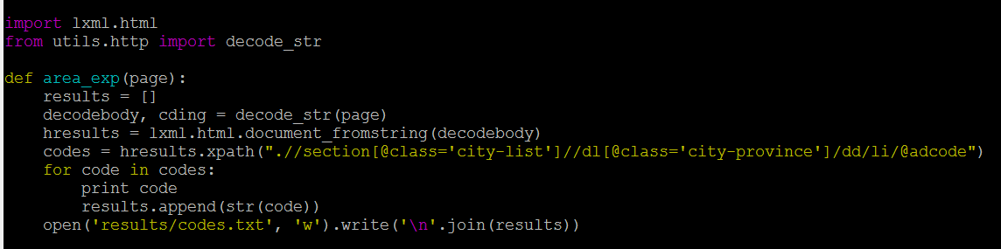
案例详解（高德全国药店抓取）
网页解析，获取到页面后，我们需要提取我们需要的信息（这里只将如何解析高德全国的city_id），如下图，我们使用lxml包来形成dom树，然后再通过xpath定位出所有的city_id节点属性

Slide 20
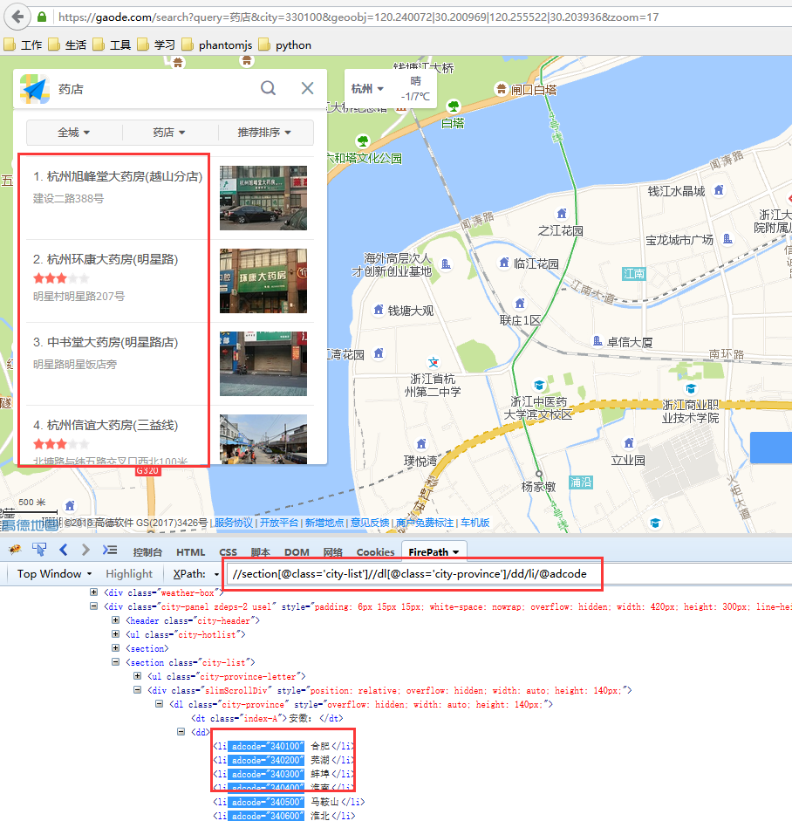
案例详解（高德全国药店抓取）

Slide 21
Q & A

